Slide 1
OpenGL lab#4 (입체 도형)
Computer Graphics

Slide 2
Cube Model
vertices = ((-1.0,-1.0,-1.0),(1.0,-1.0,-1.0),
(1.0,1.0,-1.0), (-1.0,1.0,-1.0), (-1.0,-1.0,1.0),
(1.0,-1.0,1.0), (1.0,1.0,1.0), (-1.0,1.0,1.0))
colors = ((0.0,0.0,0.0),(1.0,0.0,0.0),
(1.0,1.0,0.0), (0.0,1.0,0.0), (0.0,0.0,1.0),
(1.0,0.0,1.0), (1.0,1.0,1.0), (0.0,1.0,1.0))

Slide 3
Polygon 생성
블록 내의 정점들로 무엇을 어떻게 그릴 것인지를 결정
def polygon( a, b, c , d):
glBegin(GL_POLYGON)
glColor3fv(colors[a])
glVertex3fv(vertices[a])
glColor3fv(colors[b])
glVertex3fv(vertices[b])
glColor3fv(colors[c])
glVertex3fv(vertices[c])
glColor3fv(colors[d])
glVertex3fv(vertices[d])
glEnd()

Slide 4
Polygon 생성
Polygon은 반시계 방향으로 생성
v4
바깥면
v3
v1
v2
v1 → v2→ v3→ v4 순서로 polygon 생성

Slide 5
Polygon 생성
블록 내의 정점들로 무엇을 어떻게 그릴 것인지를 결정
4: [-1, -1, 1]
7: [-1, 1, 1]
5: [1, -1, 1]
6: [1, 1, 1]
0: [-1, -1, -1]
3: [-1, 1, -1]
2: [1, 1, -1]
1: [1, -1, -1]

Slide 6
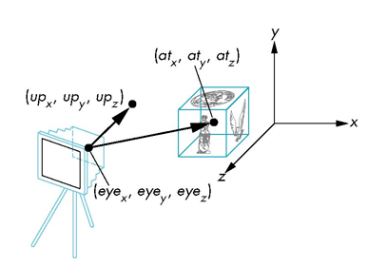
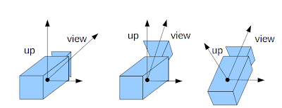
Camera- 다음 시간에 자세히 설명
glLookAt(eyex, eyey, eyez, atx, aty, atz, upx, upy, upz);
Camera position : eyex, eyey, eyez
Viewing position : atx, aty, atz
UP vector : upx, upy, upz
Camera up : a vector from camera position and up vector

Slide 7
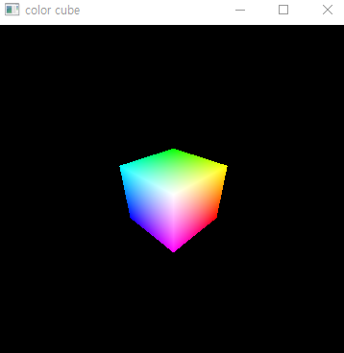
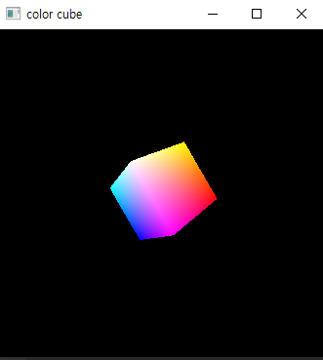
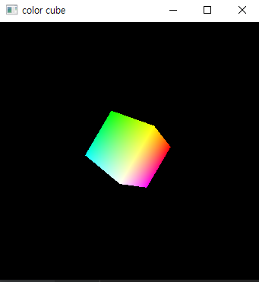
Lab#4
1. 정의된 정육면체를 보여주는 코드 작성
2. Cube를 x축으로 45도 회전한 모습 보여주는 코드
3. Cube를 z축으로 45도 회전한 모습 보여주는 코드
( Lab 3에서 배운 transform 함수 사용)
1
2
3

Slide 8
제출
보고서 내용 (pdf)
문제에서 요구하는 각 세부 기능 설명
기능별 실행 화면 캡춰
전체 프로그램 코드
보고서 pdf (lab0#_학번_이름.pdf)
실행파일 (lab0#_학번_이름.py)
위의 2개 파일을 zip으로 압축(lab0#_학번_이름.zip)

